Slide 1

Mapeamento de Processo
Prof Wellington
Jose.wellington@uniceub.br
Aula - 02
Notes:
Large enterprise applications - the ones that execute core business applications, and keep a company going - must be more than just a bunch of code modules. They must be structured in a way that enables scalability, security, and robust execution under stressful conditions, and their structure - frequently referred to as their architecture - must be defined clearly enough that maintenance programmers can (quickly!) find and fix a bug that shows up long after the original authors have moved on to other projects. That is, these programs must be designed to work perfectly in many areas, and business functionality is not the only one (although it certainly is the essential core). Of course a well-designed architecture benefits any program, and not just the largest ones as we've singled out here. We mentioned large applications first because structure is a way of dealing with complexity, so the benefits of structure (and of modeling and design, as we'll demonstrate) compound as application size grows large. Another benefit of structure is that it enables code reuse: Design time is the easiest time to structure an application as a collection of self-contained modules or components. Eventually, enterprises build up a library of models of components, each one representing an implementation stored in a library of code modules. When another application needs the same functionality, the designer can quickly import its module from the library. At coding time, the developer can just as quickly import the code module into the application.

Slide 2
Agenda
Processo
Análise de Negócio
Proposta de Solução
Sistemas
Componentes do Sistema
Sistemas de informação e a organização
Processo Software
Práticas Ruins: Um Modelo de Processo de Software típico
Boas Práticas: Um modelo de processo com qualidade desde o início
Crise do Software
Aula - 02

Slide 3

Processo
Toda Organização é uma coleção de processos que são executados.
Aula 05

Slide 4
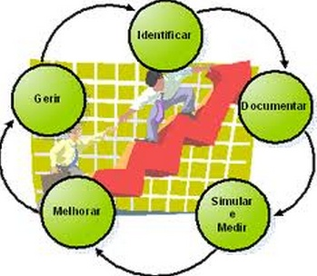
Processo
Um processo é um grupo de atividades realizadas numa sequência lógica com o objetivo de produzir um bem ou um serviço que tem valor para um grupo específico de clientes.
Aula 05

Slide 5

Processo
Processos são atividades logicamente relacionadas que, usando recursos do negócio, produzem resultados reais, adicionando valor a cada etapa.
Aula 05

Slide 6

Análise de Negócio
  Conjunto de tarefas e técnicas utilizadas para o trabalho como um elo de ligação entra as partes interessadas (stakeholders) para entender a estrutura, as políticas e as operações de uma organização bem como os problemas envolvidos, e recomendar soluções que permitam que esta possa alcançar seus objetivos. BABOK
Aula 05

Slide 7
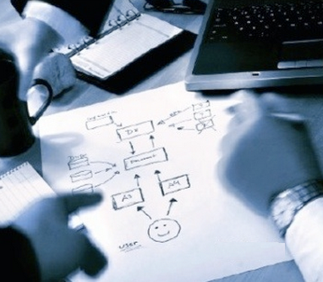
Análise de Negócio
Essa análise do processo nos permite analisar o negócio, identificar os problemas e propor soluções.
Aula 05

Slide 8

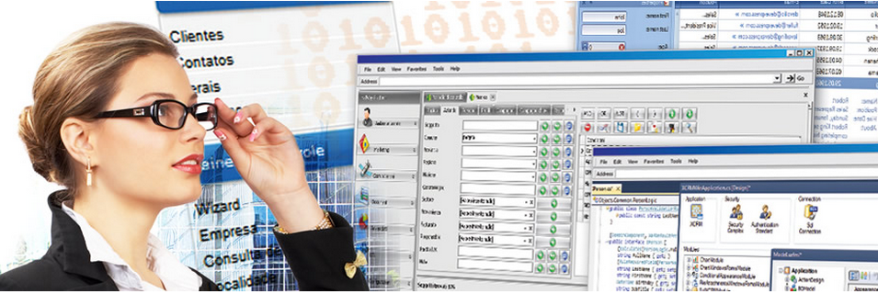
Análise de Negócio
Desenvolver sistemas é automatizar processos de negócio.
Aula 05

Slide 9

Análise de Negócio
A primeira regra de qualquer tecnologia utilizada nos negócios é que a automação aplicada a uma operação eficiente aumentará a eficiência.
A segunda é que a automação aplicada a uma operação ineficiente aumentará a ineficiência.
Aula 05

Slide 10
Proposta de Solução
Identificação
e
Definição
dos
Requisitos
Modelagem
do Negócio
Descrição do
Problema
Análise do
Problema
Proposta de
Solução
Documentação
e
Validação
Viabilidade

Slide 11
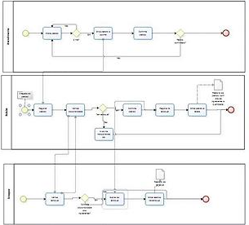
Análise de Negócio
Identificação
e
Definição
dos
Requisitos
Modelagem
do Negócio
Descrição do
Problema
Análise do
Problema
Proposta de
Solução
Documentação
e
Validação
Entendemos o negócio do Cliente?

Slide 12
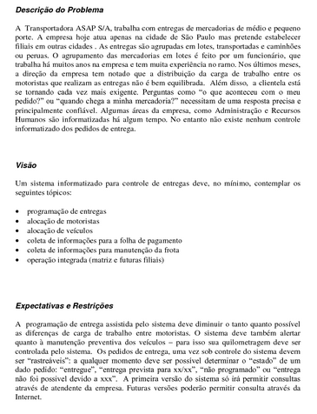
Proposta de Solução
Identificação
e
Definição
dos
Requisitos
Modelagem
do Negócio
Descrição do
Problema
Análise do
Problema
Proposta de
Solução
Documentação
e
Validação
Conseguimos entender o problema do Cliente?

Slide 13
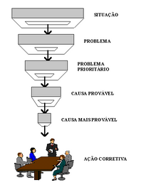
Proposta de Solução
Identificação
e
Definição
dos
Requisitos
Modelagem
do Negócio
Descrição do
Problema
Análise do
Problema
Proposta de
Solução
Documentação
e
Validação
Definimos o Problema a ser automatizado?

Slide 14
Proposta de Solução
Identificação
e
Definição
dos
Requisitos
Modelagem
do Negócio
Descrição do
Problema
Análise do
Problema
Proposta de
Solução
Documentação
e
Validação
Conseguimos identificar as necessidades do Cliente?

Slide 15

Proposta de Solução
Identificação
e
Definição
dos
Requisitos
Modelagem
do Negócio
Descrição do
Problema
Análise do
Problema
Proposta de
Solução
Documentação
e
Validação
Conseguimos definir o que o cliente esperava?

Slide 16
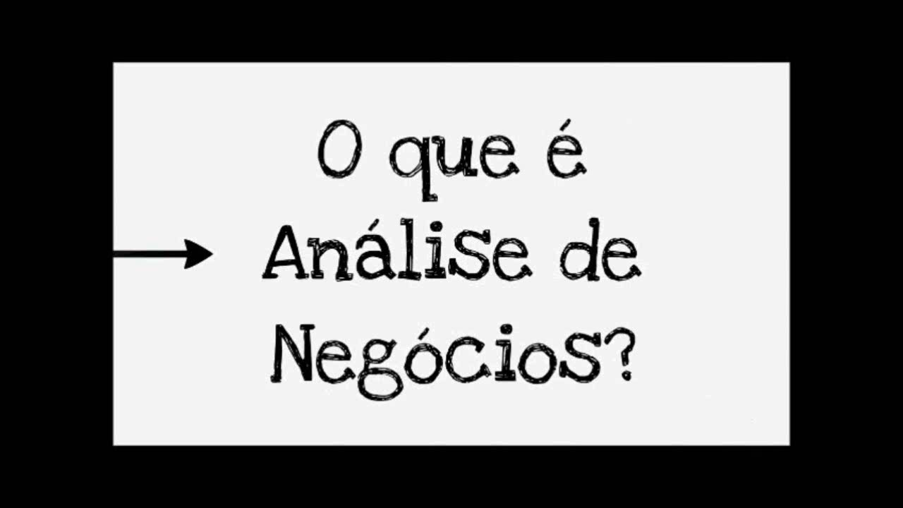
Análise de Negócio e Proposta de Solução

Slide 17
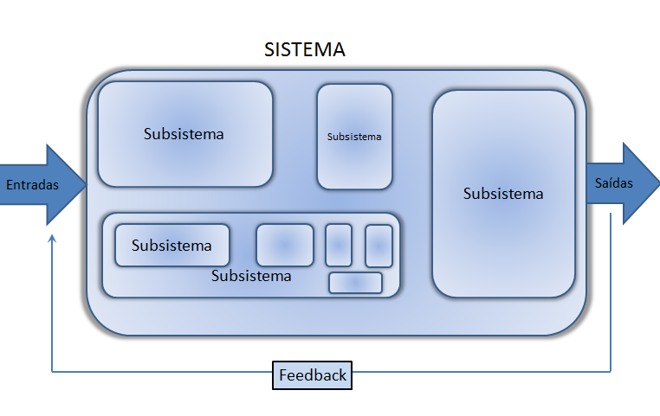
Sistemas
Todo sistema pode ser dividido em subsistemas menores, que recebem entradas específicas e produzem saídas específicas.
A divisão pode ser feita até o nível de interesse da análise.
É importante ressaltar que cada subsistema tem os mesmos elementos que um sistema, isto é, recebe entradas e produz saídas através de componentes e processos.
Aula - 02

Slide 18
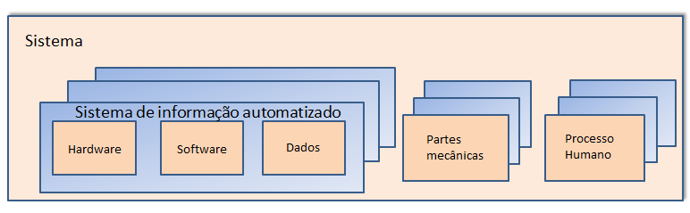
Componentes do Sistema
Um sistema pode ser composto de vários sistemas automatizados ou sistemas de computadores (compostos por hardware, software e dados), partes mecânicas e processos humanos.
Aula - 02

Slide 19
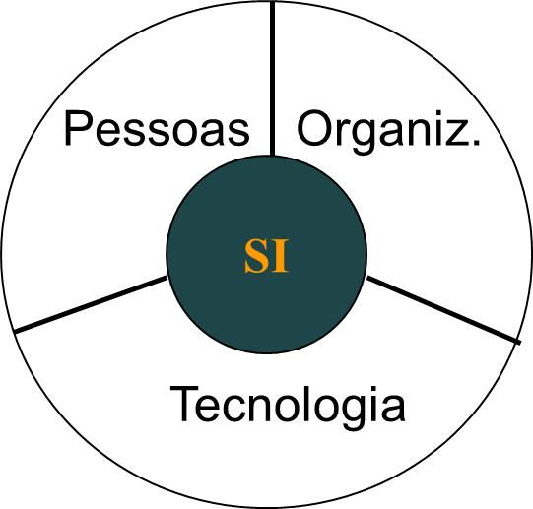
Sistemas de informação e a organização
Numa perspectiva gerencial e de negócios, um sistema de informação é mais do que apenas uma operação de entrada-processamento-saída.
Um sistema de informação é uma solução organizacional e administrativa, que pode estar baseada na tecnologia da informação, para responder aos desafios e problemas criados num ambiente de negócios.
Para entender Sistemas de Informação baseados em computador, deve-se entender as suas três dimensões: organização, pessoas e tecnologia da informação,
Aula - 02

Slide 20
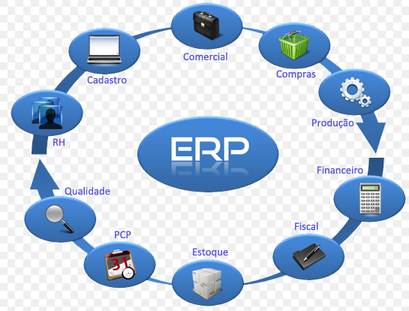
Sistemas de informação e a organização
Organização um sistema formal cujo objetivo é produzir produtos ou prestar serviços.
Pessoas (Stakeholders) Elas interagem diretamente com o SI, utilizando as informações geradas para algum processo de tomada de decisão da organização.
Tecnologia da informação é o conjunto de recursos tecnológicos e computacionais para a geração e uso da informação
Aula - 02

Slide 21

Processo Software
Um processo de software é um conjunto de ferramentas, métodos e práticas usadas para produzir software.
Aula - 02

Slide 22

Processo Software
O processo de software é representado por um conjunto sequencial de atividades, objetivos, transformações e eventos que integram estratégias para cumprimento da evolução de software (Pressman).
Aula - 02

Slide 23
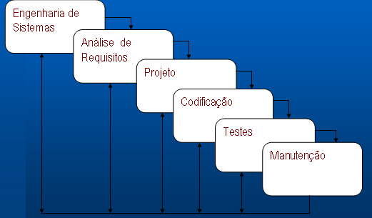
Ciclo de vida Clássico (cascata)
  Abordagem sistemática e sequencial.
  O mais antigo ciclo e o mais amplamente utilizado pela engenharia de software.
Aula - 02

Slide 24
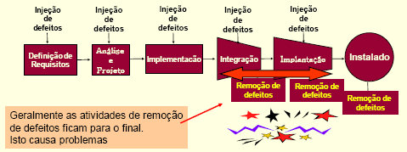
Práticas Ruins: Um Modelo de Processo de Software típico
Pode-se modelar o desenvolvimento de software como um conjunto de atividades que introduzem (injetam) e removem defeitos
Aula - 02

Slide 25
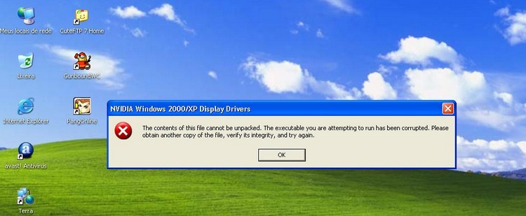
Problemas da remoção tardia de defeitos nos softwares
1 - Alto índice de problemas nos testes, causando demoras e retrabalhos;
Aula - 02

Slide 26

Problemas da remoção tardia de defeitos nos softwares
2 - Quanto mais tarde se remove um defeito, mais demorado e caro fica;
Aula - 02

Slide 27
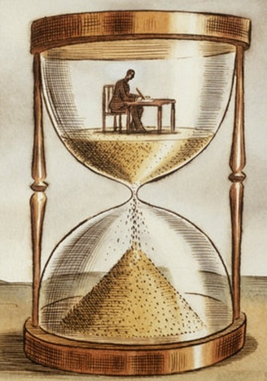
Problemas da remoção tardia de defeitos nos softwares
3 - Remoção de defeitos fica para uma fase em que normalmente os prazos já estão estourando, não sobrando o tempo adequado para esta atividade;
Aula - 02

Slide 28
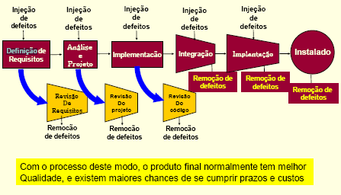
Boas Práticas: Um modelo de processo com qualidade desde o início
Aula - 02

Slide 29
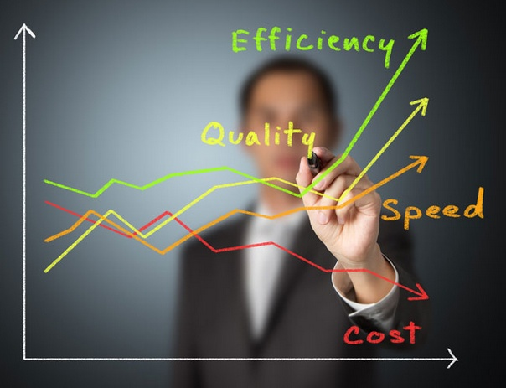
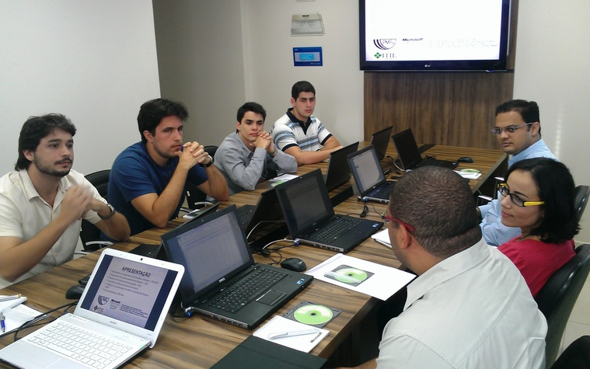
Boas Práticas: Desenvolvimento sistematizado de software
1 - Definição formal das tarefas e responsabilidades;
Aula - 02

Slide 30
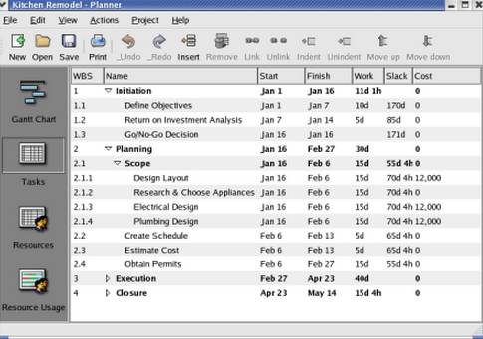
Boas Práticas: Desenvolvimento sistematizado de software
2 - Sequência e dependências bem definidas;
Aula - 02

Slide 31
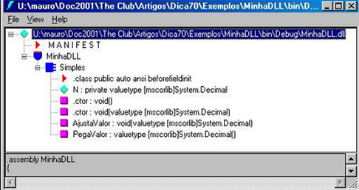

Boas Práticas: Desenvolvimento sistematizado de software
3 - Produtos intermediários padronizados;
Aula - 02

Slide 32

Boas Práticas: Desenvolvimento sistematizado de software
4 - São valorizadas atividades de gestão e qualidade.
Aula - 02

Slide 33

Crise do Software
Aula - 02

Slide 34
Dúvidas
Jose.wellington@uniceub.br
Aula - 02

